Slide 1
Oracle - Join
여러개의 테이블로부터

Slide 2
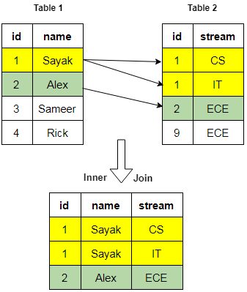
Join 이란.
하나의 테이블뿐이 아니라, 여러개의 테이블에서 정보를 가져와서 결과를 만들어 주는 기법을 Join 이라 합니다. 관계형 데이터베이스 (RDBMS) 의 가장 핵심 기술중 하나. ANSI join 방식이 있고, DBMS마다 특화된 방식이 있긴 하나 하나 원리를 알면 다른 방법은 손쉽게 알수 있다.

Slide 3
카티션 곱 (Cartesian Product)
다음 두 쿼리문은 같다. 어떤 결과가 나오는가, 왜 그렇게 나오는가
SELECT e.ename, d.dname FROM t_emp e CROSS JOIN t_dept d;
SELECT e.ename, d.dname FROM t_emp e, t_dept d;
t_emp 는 14개, t_dept 는 4개 그래서 t_emp X t_dept → 56개로 이루어진 카티션 곱이 나온다.
** 출력하는 필드에 별명을 붙일수 있듯이 테이블에도 별명을 붙여서 사용 가능하다.
복수개의 테이블에서 같은 이름의 필드가 있는 경우는 반드시 서로 다른 테이블 별명을 사용하여 접근해야 한다

Slide 4
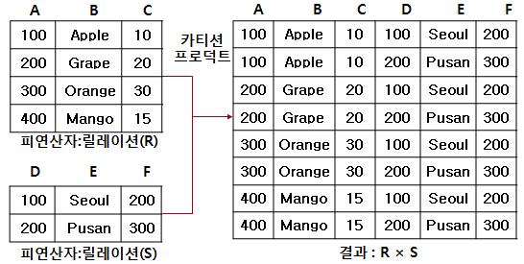
카티션 곱 (예)

Slide 5
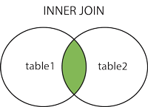
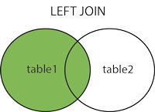
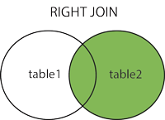
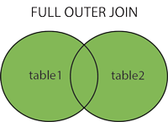
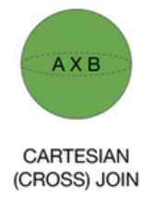
Join 의 종류

Slide 6
Inner Join
Notes:
https://www.datacamp.com/community/tutorials/introduction-to-sql-joins

Slide 7
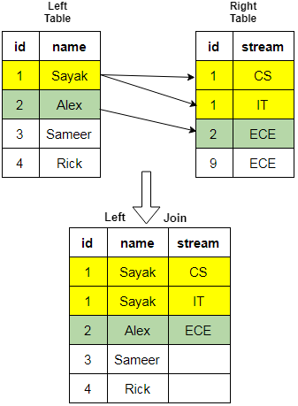
Left Join (Left Outer Join)

Slide 8
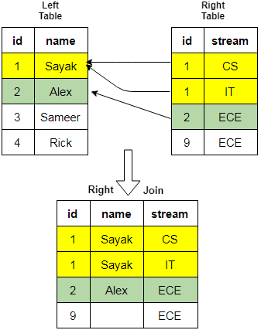
Right Join
Right Outer Join

Slide 9
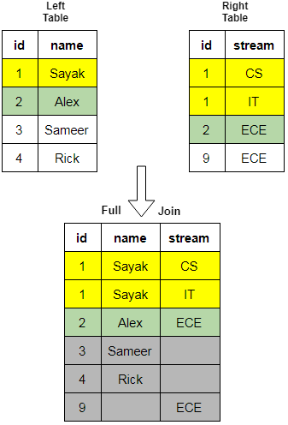
Full Join
Full Outer Join

Slide 10
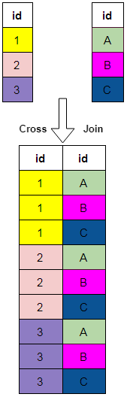
Cross Join

Slide 11
ORACLE Join 연습

Slide 12
ORACLE 에서는 ..
INNER JOIN => JOIN
LEFT OUTER JOIN => LEFT JOIN
RIGHT OUTER JOIN => RIGHT JOIN CROSS JOIN

Slide 13
Equi Join (등가 Join)
일반적으로 많이 쓰이는 Join 이며, 양쪽 테이블 Join 한 카티션곱에서 ‘같은조건’이 존재할 경우만 값을 가져오는 것

Slide 14
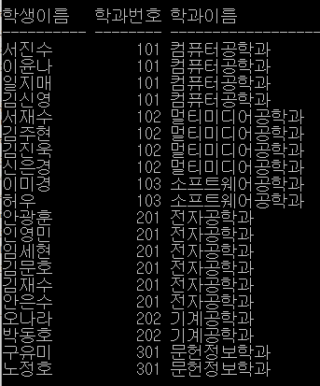
예
t_student 테이블과 t_department 테이블을 사용하여 학생이름, 1전공 학과번호, 1전공 학과 이름을 출력
SELECT s.name 학생이름, s.deptno1 "학과번호", d.dname "학과이름"
FROM t_student s, t_department d
WHERE s.deptno1 = d.deptno;
ORACLE JOIN
ANSI JOIN
SELECT s.name 학생이름, s.deptno1 "학과번호", d.dname "학과이름"
FROM t_student s JOIN t_department d
ON s.deptno1 = d.deptno;

Slide 15
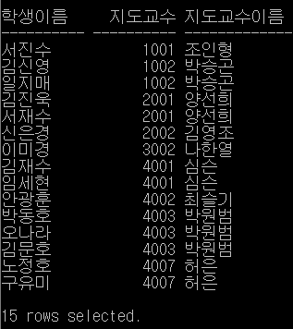
연습
t_student 테이블, t_professor 테이블 을 join하여 ‘학생이름’, ‘지도교수 번호’, ‘지도교수이름’ 을 출력
Equi Join 은 양쪽이 모두 데이터가 존재해야 결과(카티션곱)이 나온다.
만약 한쪽에 값이 없더라도 다른쪽의 값이 다 나오게 하고 싶으면
Outer Join 에서 해야 한다
ORACLE JOIN
select s.name 학생이름, s.profno "지도교수 번호", p.name 지도교수이름 from SCOTT7.t_student s, SCOTT7.t_professor p where s.profno = p.profno;
ANSI JOIN
select s.name 학생이름, s.profno "지도교수 번호", p.name 지도교수이름 from SCOTT7.t_student s join SCOTT7.t_professor p on s.profno = p.profno;

Slide 16
연습 - 3테이블 JOIN
t_student, t_department, t_professor 테이블 을 join 하여 학생의 이름, 학과이름, 지도교수 이름 을 출력
ORACLE JOIN
select s.name 학생이름, d.dname 학과이름, p.name "지도교수 이름"
from SCOTT7.t_student s, SCOTT7.t_department d, SCOTT7.t_professor p
where s.deptno1 = d.deptno and s.profno= p.profno;
ANSI JOIN
select s.name 학생이름, d.dname 학과이름, p.name "지도교수 이름"
from SCOTT7.t_student s
join SCOTT7.t_department d
on s.deptno1 = d.deptno
join SCOTT7.t_professor p
on s.profno = p.profno;

Slide 17
연습
t_emp2 직원 테이블과 t_post 직급 테이블을 조회하여 사원의 이름과 직급, 현재연봉, 해당직급의 연봉의 하한금액(s_pay)과 상한금액(e_pay)을 출력
ORACLE JOIN
select e.name 사원이름, e.post 직급, e.pay 현재연봉, p.s_pay 하한금액, p.e_pay 상한금액
from scott7.t_emp2 e, scott7.t_post p
where e.post = p.post;
select e.name 사원이름, e.post 직급, e.pay 현재연봉, p.s_pay 하한금액, p.e_pay 상한금액
from scott7.t_emp2 e, scott7.t_post p
where e.post = p.post;
ANSI JOIN
ANSI JOIN
select e.name 사원이름, e.post 직급, e.pay 현재연봉, p.s_pay 하한금액, p.e_pay 상한금액
from scott7.t_emp2 e join scott7.t_post p
on e.post = p.post;
select e.name 사원이름, e.post 직급, e.pay 현재연봉, p.s_pay 하한금액, p.e_pay 상한금액
from scott7.t_emp2 e join scott7.t_post p
on e.post = p.post;

Slide 18
연습
t_student - t_professor 테이블 join 하여 제1전공(deptno1) 이 101번인 학생들의 학생이름과 지도교수 이름을 출력
★‘Join 조건’과 ‘검색조건’ 이 동시에 있는 경우 ‘검색조건’을 먼저 수행하여 데이터 검색범위를 줄여 놓고 그 다음에 Join을 수행하게 된다.
※ 검색을 먼저 해서 필요없는 데이터들을 걸러주고 조인을 하기 때문에 데이터를 찾는데에 위 쿼리문이 성능이 좋다.
ORACLE JOIN
select s.name 학생이름, p.name 지도교수이름
from SCOTT7.t_student s, scott7.t_professor p
where s.profno = p.profno --> join조건
and s.deptno1 = 101; --> 검색조건
select s.name 학생이름, p.name 지도교수이름
from SCOTT7.t_student s join scott7.t_professor p
on s.profno = p.profno
where s.deptno1 = 101;
ANSI JOIN

Slide 19
Non-Equi Join (비등가 Join)
Equi Join은 서로 같은 조건 (=)을 가진 데이터를 Join 해서 가져오는 방법. 그러나 ‘크거나 작거나 하는 경우의 조건도 있을수 있다’ 그러한 조건으로
join 을 수행하는 것을 Non-Equi Join 이라 한다.

Slide 20
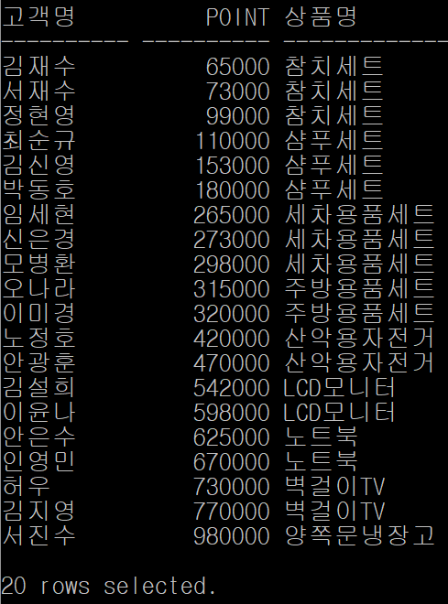
예제)
t_customer 테이블, t_gift 테이블을 join 하여 고객의 마일리지 포인트별로 받을수 있는 상품을 조회하여 고객의 '이름(c_name)'과 포인트(c_point) 상품명(g_name)을 출력.
ORACLE JOIN
select c.c_name 고객명, c.c_point 고객포인트, g.g_name 상품명
from SCOTT7.t_customer c, scott7.t_gift g
where c.c_point between g.g_start and g.g_end;
ANSI JOIN
select c.c_name 고객명, c.c_point 고객포인트, g.g_name 상품명
from SCOTT7.t_customer c join scott7.t_gift g
on c.c_point between g.g_start and g.g_end;

Slide 21
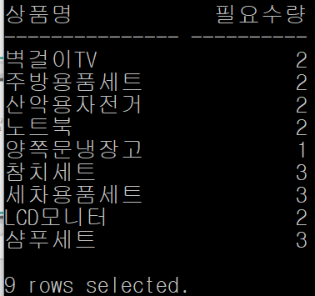
연습
앞 예제에서 조회한 상품의 이름(g_name)과 필요수량이 몇개인지 조회
ORACLE JOIN
select g.g_name 상품명, count(*) 필요수량
from SCOTT7.t_customer c, scott7.t_gift g
where c.c_point between g.g_start and g.g_end
group by g.g_name;
ANSI JOIN
select g.g_name 상품명, count(*) 필요수량
from SCOTT7.t_customer c join scott7.t_gift g
on c.c_point between g.g_start and g.g_end
group by g.g_name;

Slide 22
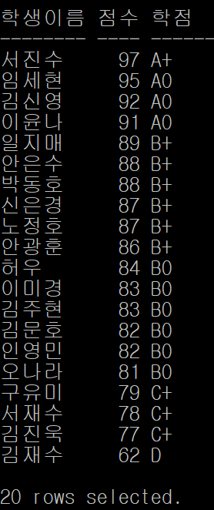
연습
t_student 테이블과 t_exam01 시험성적 테이블, t_credit 학점 테이블을 조회하여 학생들의 이름과 점수와 학점을 출력
ORACLE JOIN
select s.name 학생이름, e.total 점수, c.grade 학점
from SCOTT7.t_student s, SCOTT7.t_exam01 e, SCOTT7.t_credit c
where s.studno = e.studno and e.total between c.min_point and c.max_point;
ANSI JOIN
select s.name 학생이름, e.total 점수, c.grade 학점
from SCOTT7.t_student s join SCOTT7.t_exam01 e
on s.studno = e.studno join SCOTT7.t_credit c
on e.total between c.min_point and c.max_point;

Slide 23
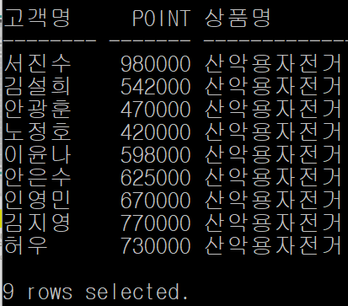
연습
t_customer 와 t_gift 테이블 join : 자기 포인트(c_point) 보다 낮은 포인트의 상품 중 한가지를 선택할수 있다고 할때 '산악용자전거'를 선택할 수 있는 고객명(c_name)과 포인트(c_point), 상품명(g_name)을 출력하세요
ORACLE JOIN
select c.c_name 고객명, c.c_point 포인트, g.g_name 상품명
from SCOTT7.t_customer c, SCOTT7.t_gift g
where c.c_point >= g.g_start and g.g_name = '산악용자전거';
ANSI JOIN
select c.c_name 고객명, c.c_point 포인트, g.g_name 상품명
from SCOTT7.t_customer c join SCOTT7.t_gift g
on c.c_point >= g.g_start
where g.g_no = 5;

Slide 24
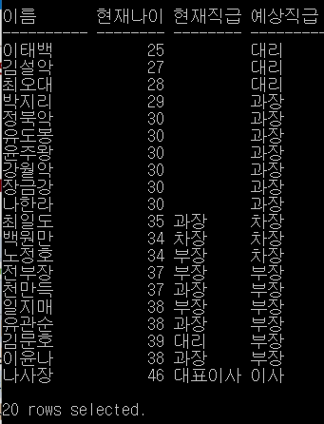
연습
t_emp2, t_post 테이블 사용하여
사원들의 이름(name)과 나이, 현재직급(post), ‘예상직급’을 출력
‘예상직급’은 나이로 계산하며 해당 나이가 받아야 하는 직급을 의미한다.
나이는 오늘(SYSDATE)을 기준으로 하되 소수점 이하는 절삭하여 계산
** 나이계산 : (현재연도 - 생년월일연도) + 1, SYSDATE, TO_CHAR() 사용
select e.name 이름, (to_char(sysdate,'yyyy') - to_char(e.birthday,'yyyy') +1) "현재나이", nvl(e.post,' ') 현재직급, p.post "예상직급"
from scott7.t_emp2 e, scott7.t_post p
where (to_char(sysdate,'yyyy') - to_char(e.birthday,'yyyy') +1) between p.s_age and p.e_age;
ORACLE JOIN
select e.name 이름, (to_char(sysdate,'yyyy') - to_char(e.birthday,'yyyy') +1) "현재나이", nvl(e.post,' ') 현재직급, p.post "예상직급"
from scott7.t_emp2 e join scott7.t_post p
on (to_char(sysdate,'yyyy') - to_char(e.birthday,'yyyy') +1) between p.s_age and p.e_age;
ANSI JOIN

Slide 25
OUTER Join (아우터 조인)
앞서본 equi join, non-equi join 은 Join 에 참여하는 모든 테이블에 데이터가 존재하는 경우에만 결과 값을 출력. 이런 Join 을 INNER Join (이너 조인) 이라 함
OUTER Join 이란 한쪽 테이블에 데이터가 있고 한쪽테이블에 없는 경우 데이터가 있는 쪽 테이블의 내용을 전부 출력
** OUTER Join 은 DB 성능에 나쁜 영향 줌.

Slide 26
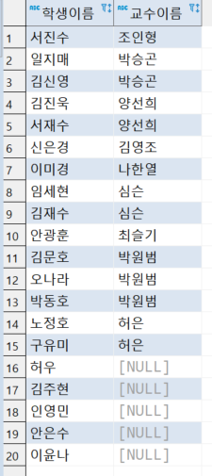
예제
t_student 테이블과 t_professor 테이블 Join 하여 학생이름과 지도교수 이름을 출력. 단! 지도교수가 결정되지 않은 학생의 명단도 함께 출력
select s.name "학생이름", p.name "교수이름"
from SCOTT7.t_student s,SCOTT7.t_professor p
where s.profno = p.profno(+);
ORACLE JOIN
select s.name "학생이름", p.name "교수이름"
from SCOTT7.t_student s
left outer join SCOTT7.t_professor p
on s.profno = p.profno;
ANSI JOIN

Slide 27
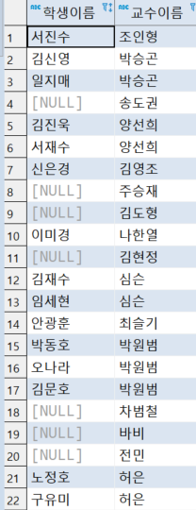
연습
t_student, t_professor 테이블 join : 학생이름과 지도교수 이름을 출력, 단! 지도 학생이 결정되지 않은 교수 명단도 출력
select s.name "학생이름", p.name "교수이름"
from SCOTT7.t_student s,SCOTT7.t_professor p
where s.profno(+) = p.profno;
ORACLE JOIN
select s.name "학생이름", p.name "교수이름"
from SCOTT7.t_student s
right outer join SCOTT7.t_professor p
on s.profno = p.profno;
ANSI JOIN

Slide 28
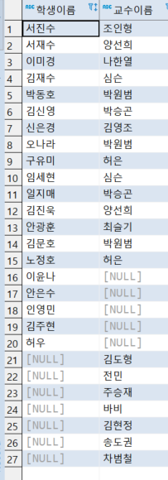
연습
t_student, t_professor 테이블 join : 학생이름과 지도교수 이름을 출력, 단! 지도 학생이 결정되지 않은 교수 명단, 지도교수가 결정되지 않은 학생명단 모두 출력
** ORACLE 에는 FULL OUTER 가 있는데 MySql 에는 없다.. UNION 과 조합해야 함
select s.name "학생이름", p.name "교수이름"
from SCOTT7.t_student s
full outer join SCOTT7.t_professor p
on s.profno = p.profno;

Slide 29
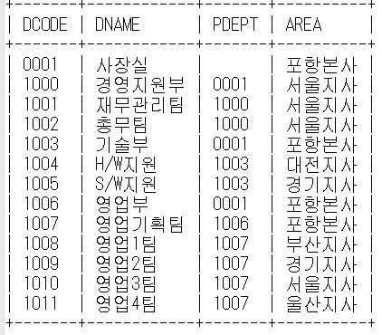
SELF Join
만약 원하는 데이터가 하나의 테이블에 다 들어 있다면?
이럴때 사용하는 것이 SELF Join
** t_dept2 테이블

Slide 30
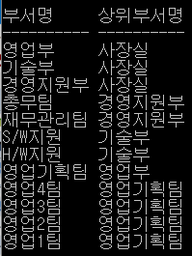
예제
t_dept2 테이블에서 부서명 과 그 부서의 상위부서명을 출력하세요
select d1.dname 부서명, d2.dname 상위부서명
from SCOTT7.t_dept2 d1, SCOTT7.t_dept2 d2
where d1.pdept = d2.dcode;
ORACLE JOIN
select d1.dname 부서명, d2.dname 상위부서명
from SCOTT7.t_dept2 d1 join SCOTT7.t_dept2 d2
on d1.pdept = d2.dcode;
ANSI JOIN

Slide 31
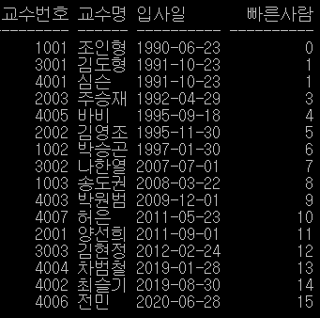
연습
t_professor 테이블 : 교수번호, 교수이름, 입사일, 그리고 자신보다 입사일 빠른 사람의 인원수를 출력,
단 자신보다 입사일이 빠른 사람수를 오름차순으로 출력
select a.profno "교수번호", a.name "교수이름", to_char(a.hiredate, 'yyyy-mm-dd') "입사일", count(b.hiredate) "빠른사람"
from scott7.t_professor a left outer join scott7.t_professor b
on a.hiredate > b.hiredate group by a.profno, a.name, a.hiredate order by "빠른사람";

